Slide 1
我是監視器
分工情況
張紘騰: 收集深度學習所需之訓練資料，嵌入式程式，撰寫企畫書，網頁設計
高得欽:收集深度學習所需之訓練資料，實現ssd演算法(caffe)於GPU處理器上，網頁設計

Slide 2
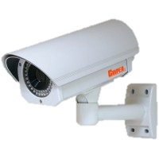
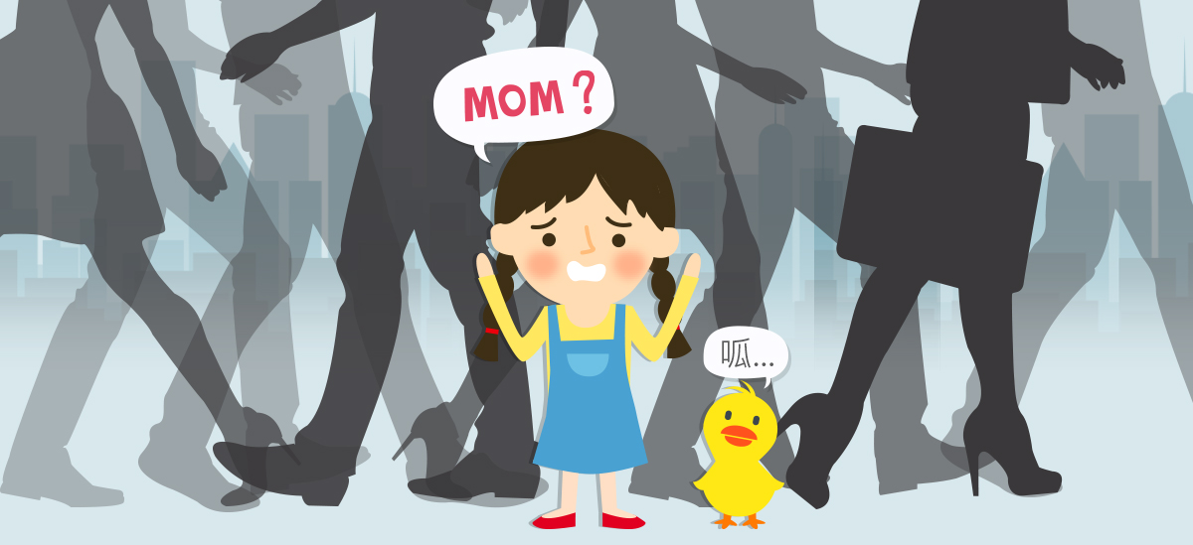
我是監視器
電子工程系 張紘騰
高得欽
陳譔文

Slide 3
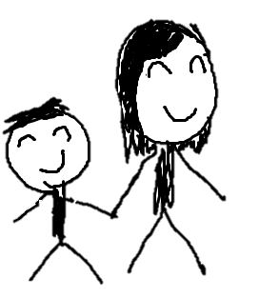
走失兒童協尋服務系統
1.基於監視器輔助設備
2.準確的孩童偵測
3.完整且詳細的資料整理系統

Slide 4
孩童走失事件
小學生分層隨機抽樣，四成兒童曾經走失過
2到4歲兒童為較容易走失的年齡，佔整體走失兒童的比率五成
據調查，易走失地點分別為大賣場(商場)，百貨公司，夜市，遊樂場所。

Slide 5
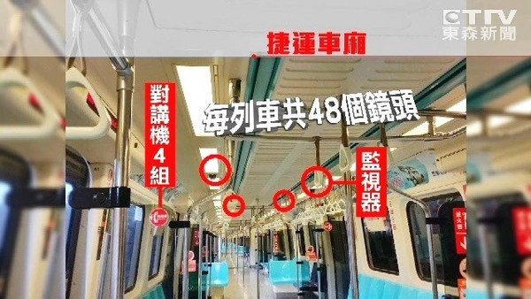
台灣監視器的高普及率

Slide 6
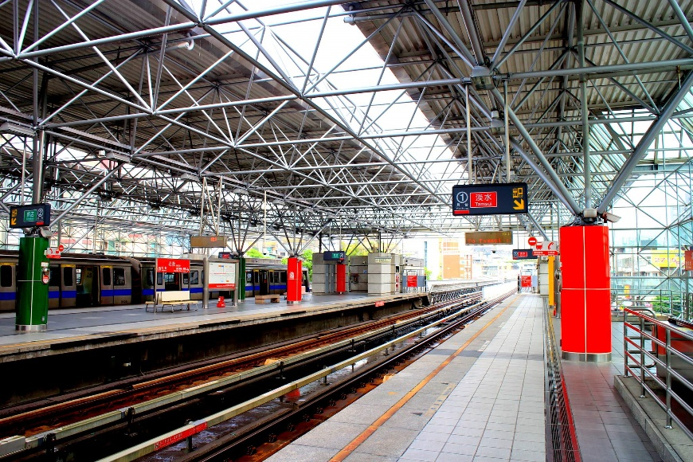
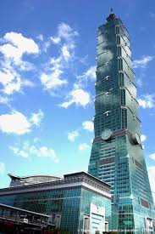
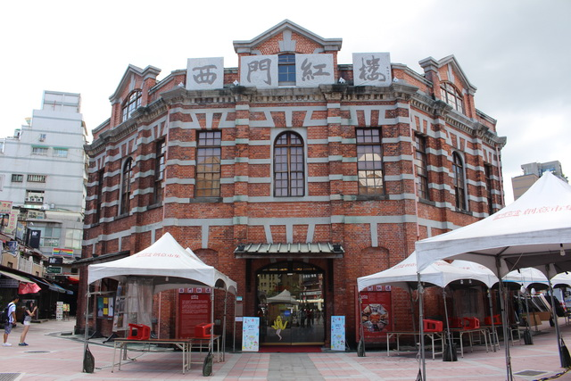
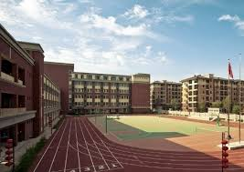
服務對象
各大公共場所

Slide 7

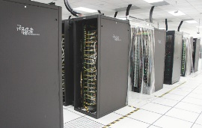
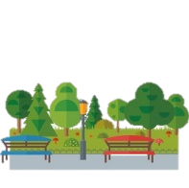
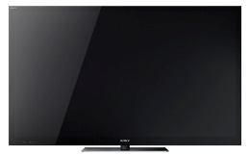

系統架構
擷取各大公共場所監視資訊至資料處理系統
運用深度學習演算找出孩童以及其特徵，並標註其位置
使用不同IO介面供警察或相關協尋單位使用

Slide 8
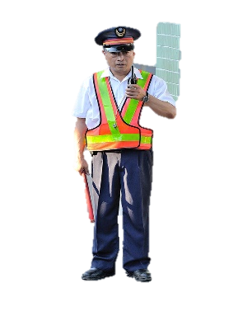

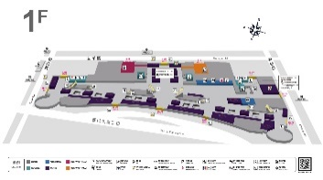
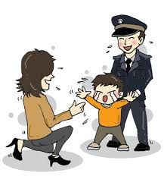

使用流程(1/2)
發現孩童走失！
尋求警方或相關單位
接受通知後，登入協尋孩童系統，並且依報案者描述進行選擇
系統定位出孩童出現位置，通知人員趕至現場。
成功且迅速的尋獲走失孩童！
相較於過往，孩童走失時需花費大量的人力與時間來搜尋，孩童動態偵測監視器能有效地縮短找尋時所花時間與人力，同時增加尋獲孩童機率。

Slide 9
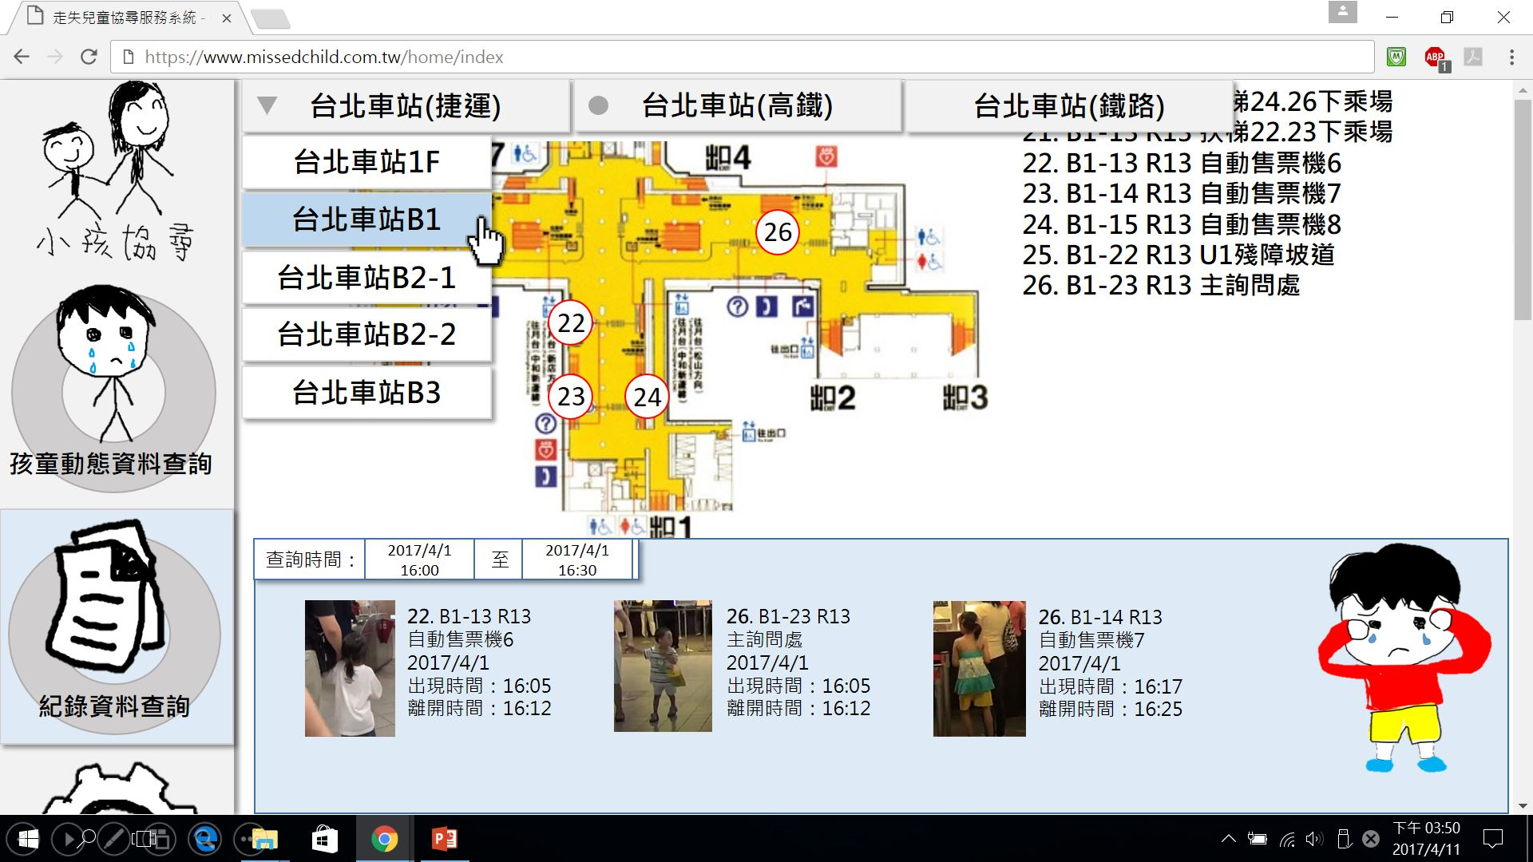
使用流程(2/2)

Slide 10
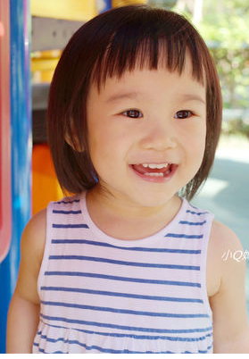
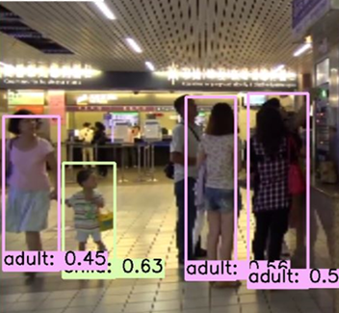
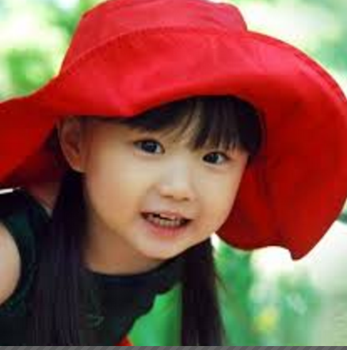
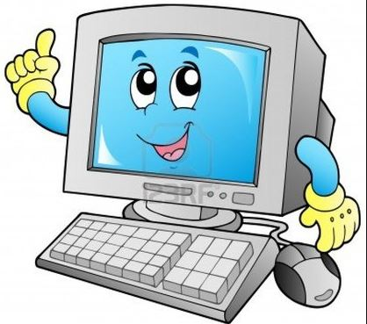
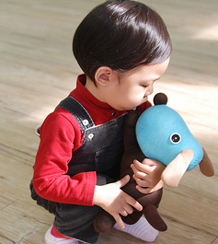
深度學習
深度學習是機器學習一種方式，而機器學習是透過收斂巨量資料，使機器具備某種知能或技能。即時載入影像資訊 ，利用深度學習演算法找出小孩與成人，並同時記錄小的出沒位置。
A
B
D
C

Slide 11
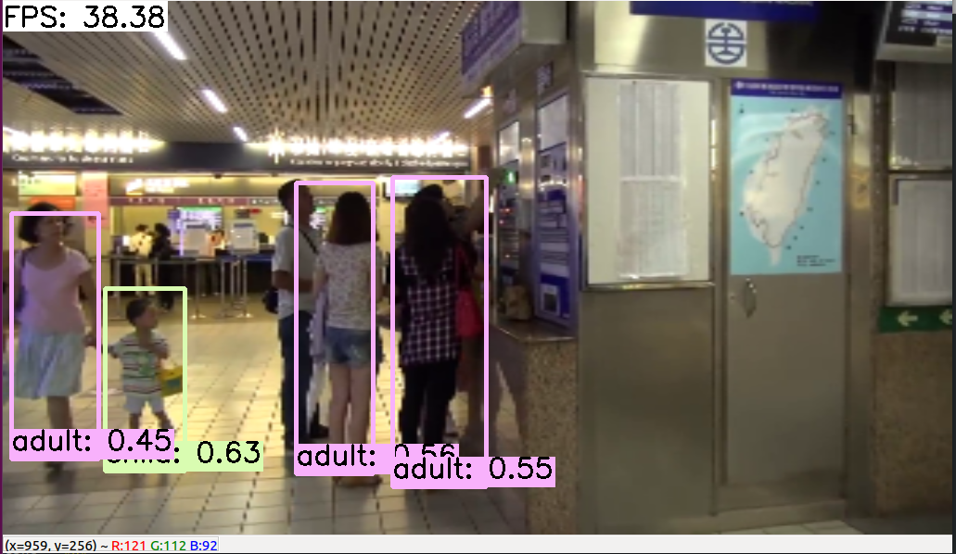
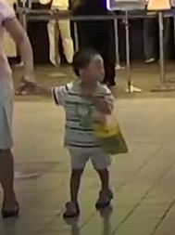
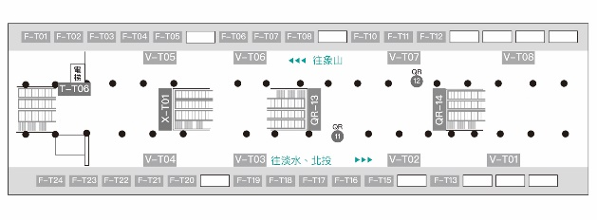
實際測試

